Slide 1




Slide 2

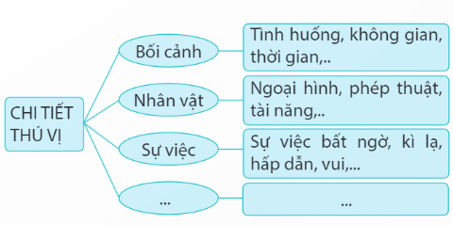
Trình bày về chi tiết thú vị có trong truyện

Slide 3
2. Thảo luận
Người điều hành nêu lại nội dung thảo luận:
Thảo luận về những chi tiết thú vị trong câu chuyện bạn yêu thích.
Từng thành viên nêu ý kiến đã chuẩn bị.
Giới thiệu tên, nội dung chính của câu chuyện
Chia sẻ những chi tiết thú vị có trong câu chuyện
Có thể nêu suy nghĩ, cảm xúc của mình về những chi tiết thú vị trong câu chuyện,...

Slide 4
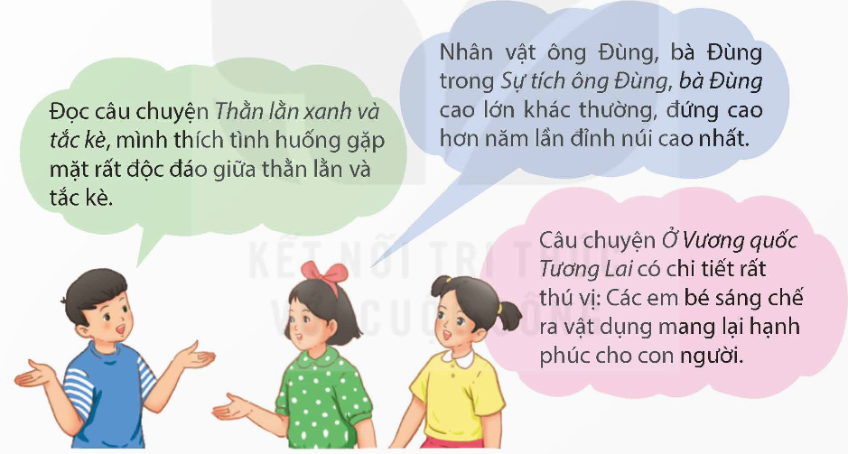

Slide 5

3. Đánh giá
Người có ý kiến hay
Người trình bày hấp dẫn
Người tham gia tích cực

Slide 6


Slide 7

Chia sẻ với người thân về những điều thú vị trong câu chuyện em yêu thích.
Nhớ lại câu chuyện em đã giới thiệu với các bạn trong lớp.
Kể lại với người thân về những chi tiết thú vị trong câu chuyện đó.
Lắng nghe góp ý của người thân về những điều em đã chia sẻ.

Slide 8



